Slide 1
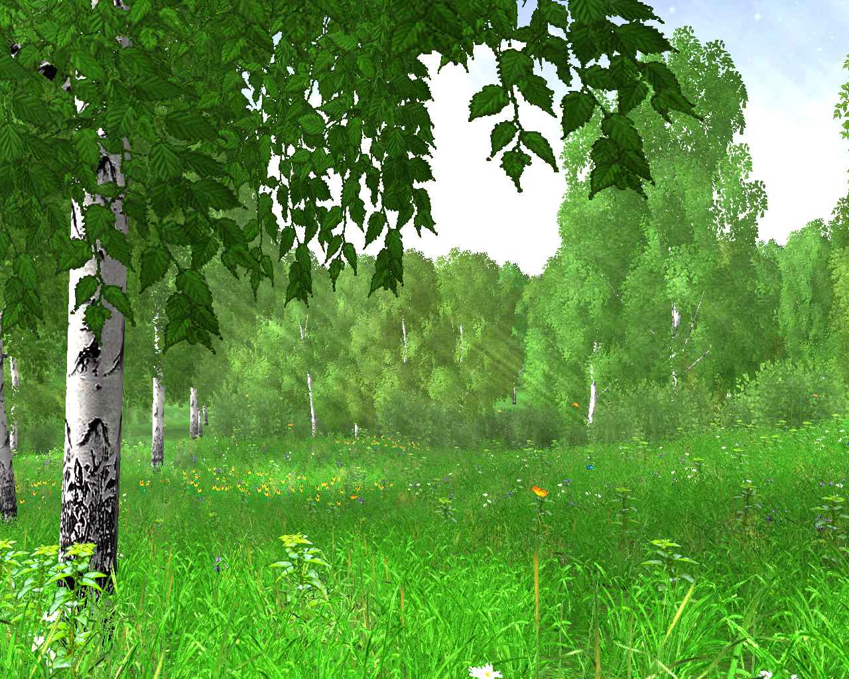
Разгадайте кроссворд

Slide 2
1
Т
В
О
Р
Е
Ц
1.Он создал весь мир.

Slide 3
т
2
в
С
О
Е
р
Р
е
Г
ц
И
И
2.Святой, кормивший медведя хлебом.

Slide 4
1
т
2
в
с
о
е
4
р
р
З
е
г
А
ц
и
К
4.Установлен
ные обязательные правила.
й
О
Н
Ы

Slide 5
1
т
2
в
с
о
е
4
р
р
з
е
6
г
6.Этот святой шутил:»Отец Герасим велик, у него лев, мы же малы, у наc кот».
а
ц
и
к
й
Н
о
Е
н
К
ы
Т
А
Р
И
Й

Slide 6
1
т
2
в
с
о
е
4
р
р
з
е
и
г
а
ц
и
к
6
н
й
8. Наука, изучающая взаимоотношения между живой и неживой природой.
о
8
е
н
Э
к
ы
К
т
О
а
Л
р
О
и
Г
й
И
Я

Slide 7
1
т
2
3
в
с
М
И
Л
О
С
Е
Р
Д
И
Е
4
р
р
з
е
и
г
а
ц
и
3.Одна из важнейших христианских добродетелей.
к
й
н
о
8
е
н
э
к
ы
к
т
о
а
л
р
о
и
г
й
и
я

Slide 8
1
т
2
3
в
с
м
и
л
о
с
е
р
д
и
е
4
р
р
4
З
А
П
О
В
Е
Д
И
5
г
а
ц
и
к
6
н
й
4.Законы добра, которые Бог дал людям.
о
8
е
н
э
к
ы
к
т
о
а
л
р
10
о
и
г
й
и
я

Slide 9
1
т
2
3
в
с
м
и
л
о
с
е
р
д
и
е
4
р
р
4
З
А
П
О
В
Е
Д
И
5
Г
Е
Р
А
С
И
М
а
ц
и
к
6
й
н
5.Святой, который часто изображается со львом.
о
8
е
н
э
к
ы
к
т
о
а
л
р
о
и
г
й
и
я

Slide 10
1
т
2
3
в
с
м
и
л
о
с
е
р
д
и
е
4
р
р
з
а
п
о
в
е
д
и
5
г
е
р
а
с
и
м
6.Праведник, который взял с собой в ковчег «каждой твари по паре».
а
ц
и
к
6
о
Н
О
Й
7
о
8
е
н
э
к
ы
к
т
о
а
л
р
о
и
г
й
и
я

Slide 11
1
т
2
3
в
с
м
и
л
о
с
е
р
д
и
е
4
р
р
з
а
п
о
в
е
д
и
5
г
е
р
а
с
и
м
а
ц
и
6
7.Дождь, который шел сорок дней..
к
й
н
о
7
П
О
Т
О
П
8
е
н
э
к
ы
к
т
о
а
л
р
о
и
г
й
и
я

Slide 12
1
т
2
3
в
с
м
и
л
о
с
е
р
д
и
е
4
р
р
з
а
п
о
в
е
д
и
5
г
е
р
а
с
и
м
а
ц
и
9.Полезная деятельность человека..
к
6
н
о
й
7
п
о
т
о
п
8
е
н
э
к
ы
к
9
Т
Р
У
Д
о
а
л
р
о
и
г
й
и
я

Slide 13
1
т
2
3
в
с
м
и
л
о
с
е
р
д
и
е
4
р
р
з
а
п
о
в
е
д
и
5
г
е
р
а
с
и
м
а
ц
и
к
6
н
о
й
7
п
о
т
о
п
8
е
н
э
к
10.Крик о помощи
ы
к
р
у
д
т
о
9
а
П
О
Л
У
Н
Д
Р
А
10
о
и
г
й
и
я

Slide 14
Материалы для кроссворда взяты из рабочей тетради к учебному пособию «Основы религиозных культур и светской этики. Оформление: учитель МБОУ СОШ № 6 г. Богородска Е.В.Юнина Для проекта «К истокам добра» конкурса «Православная инициатива-2012»

